Slide 1
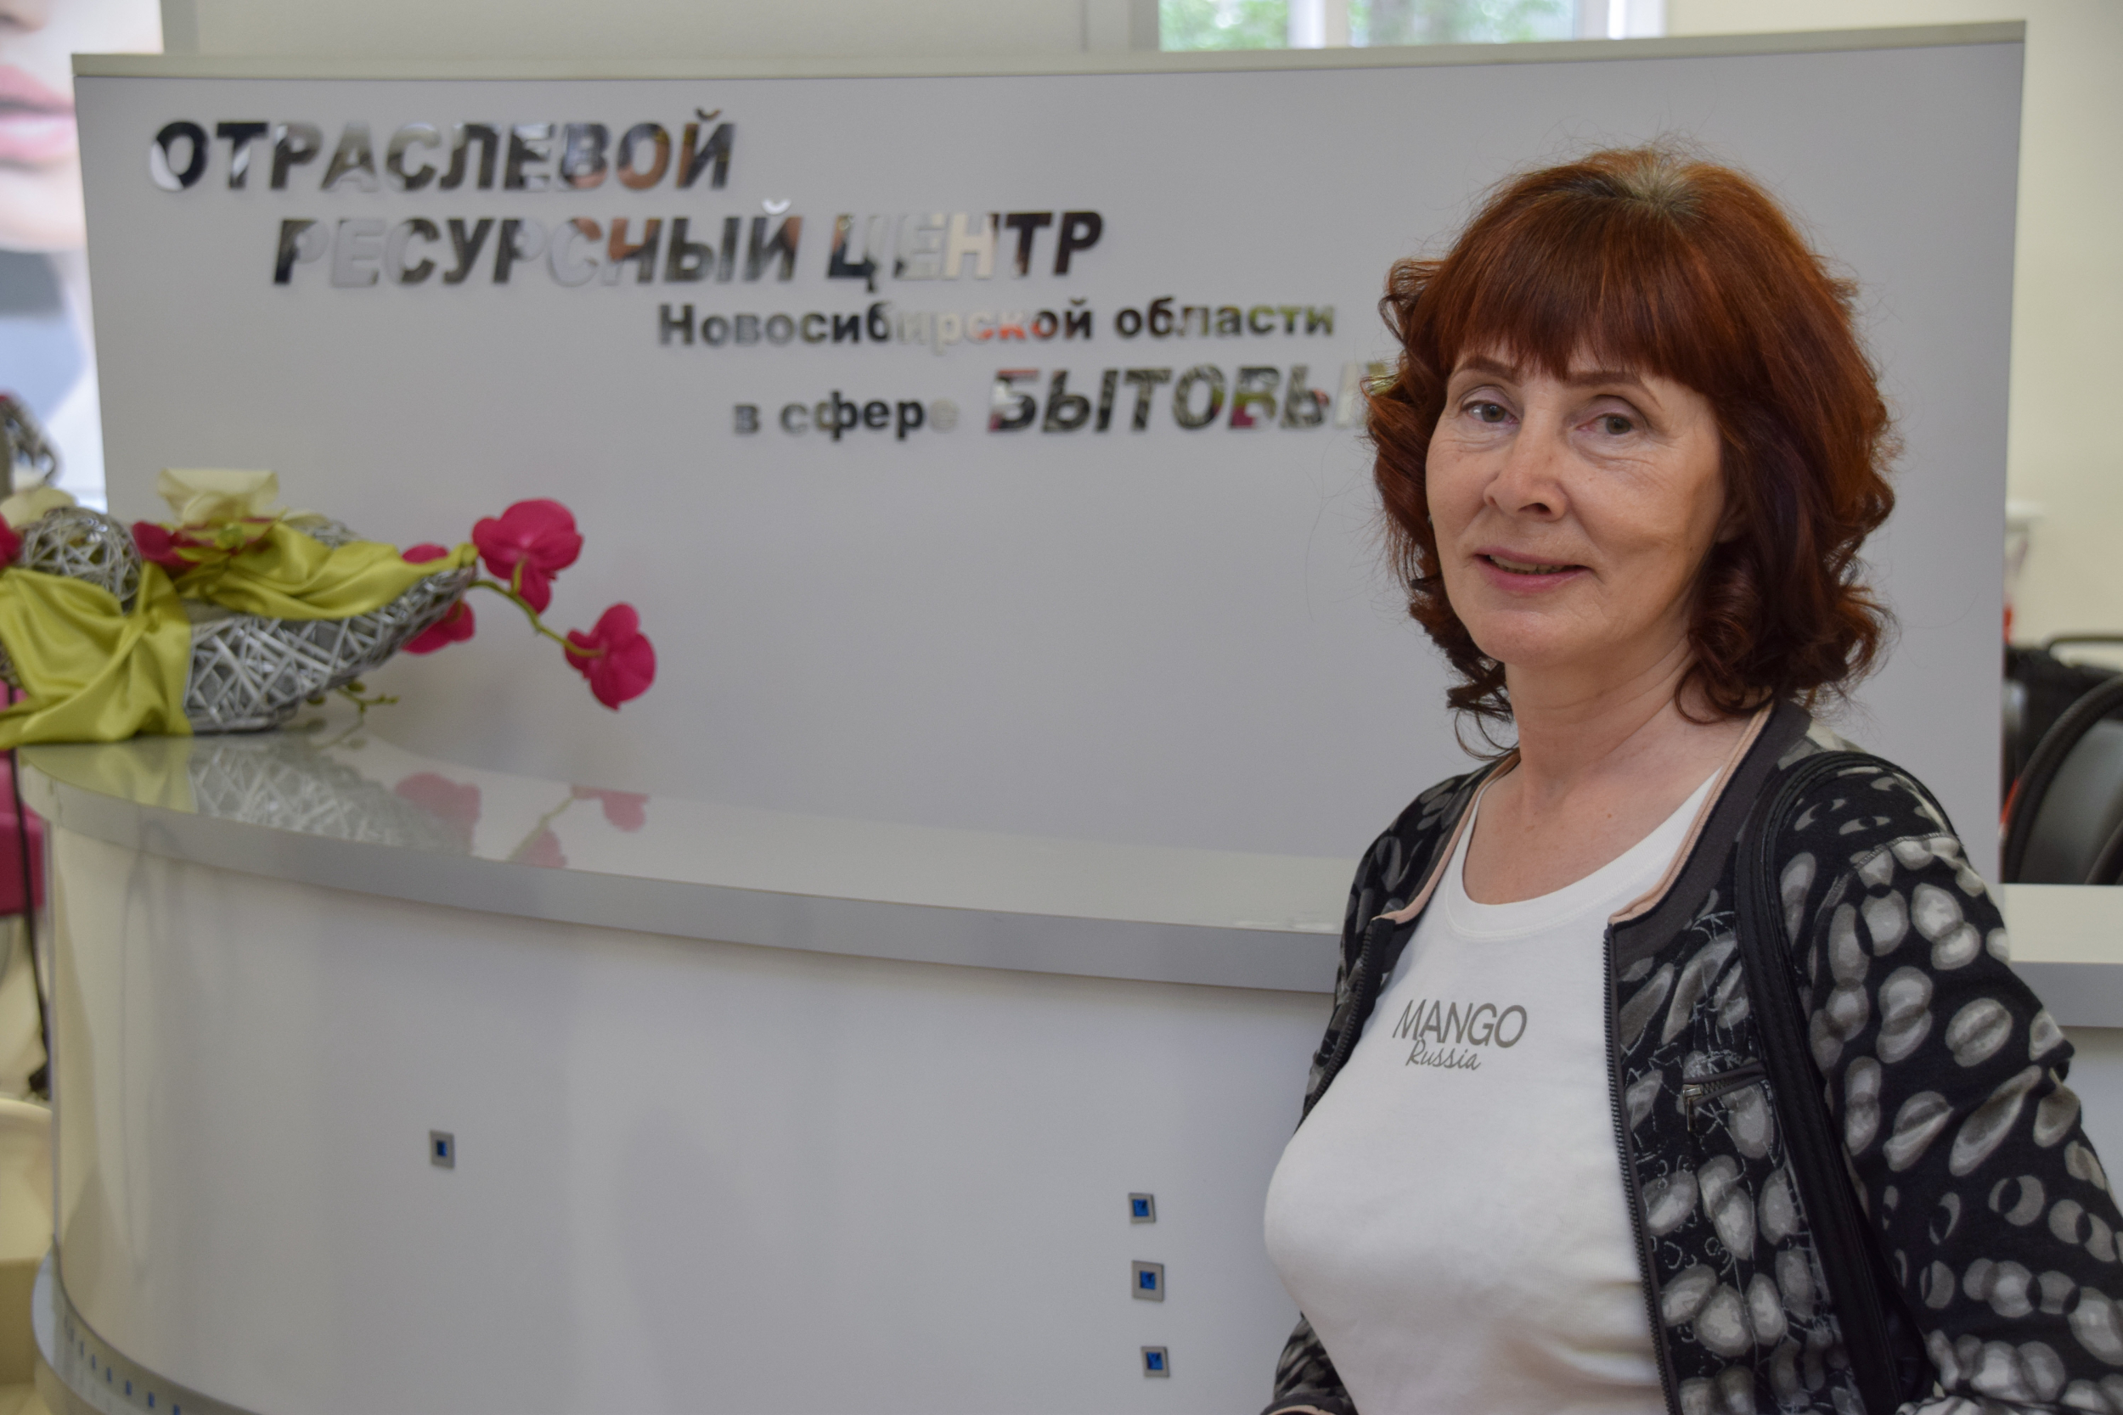
СТИЛЬ В ДЕТАЛЯХ
Студия стиля “Элегантный возраст”.

Slide 2
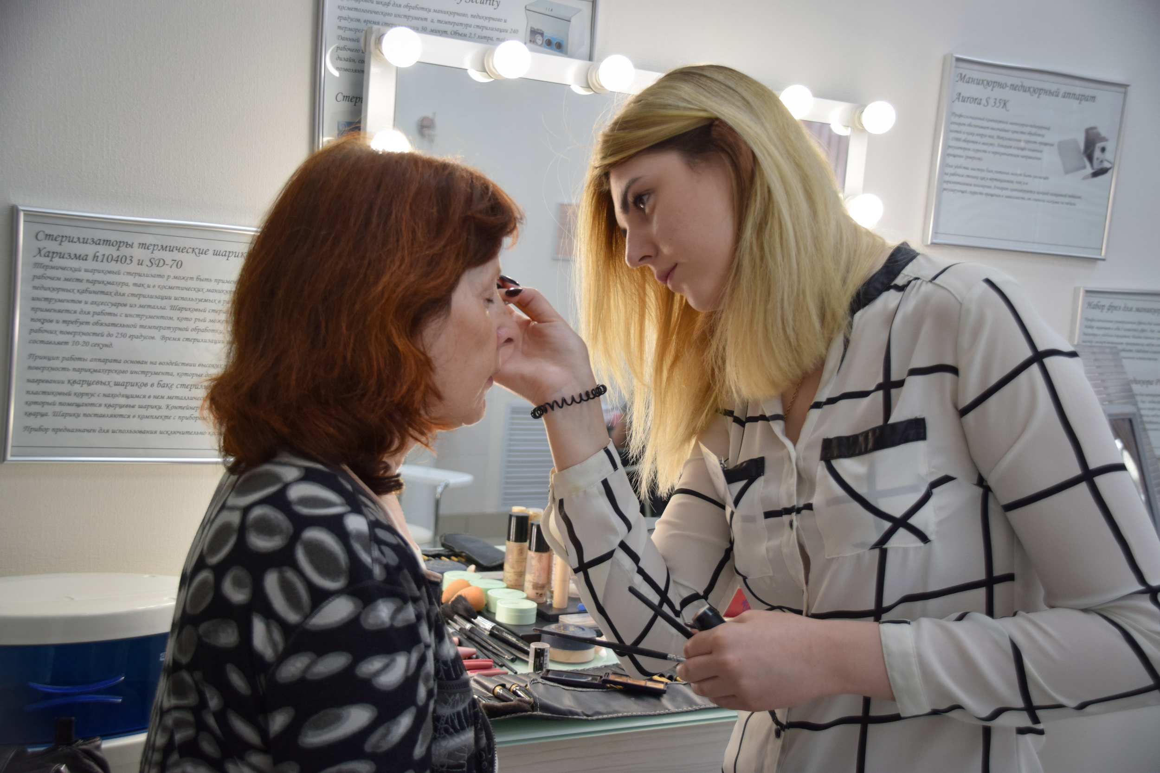
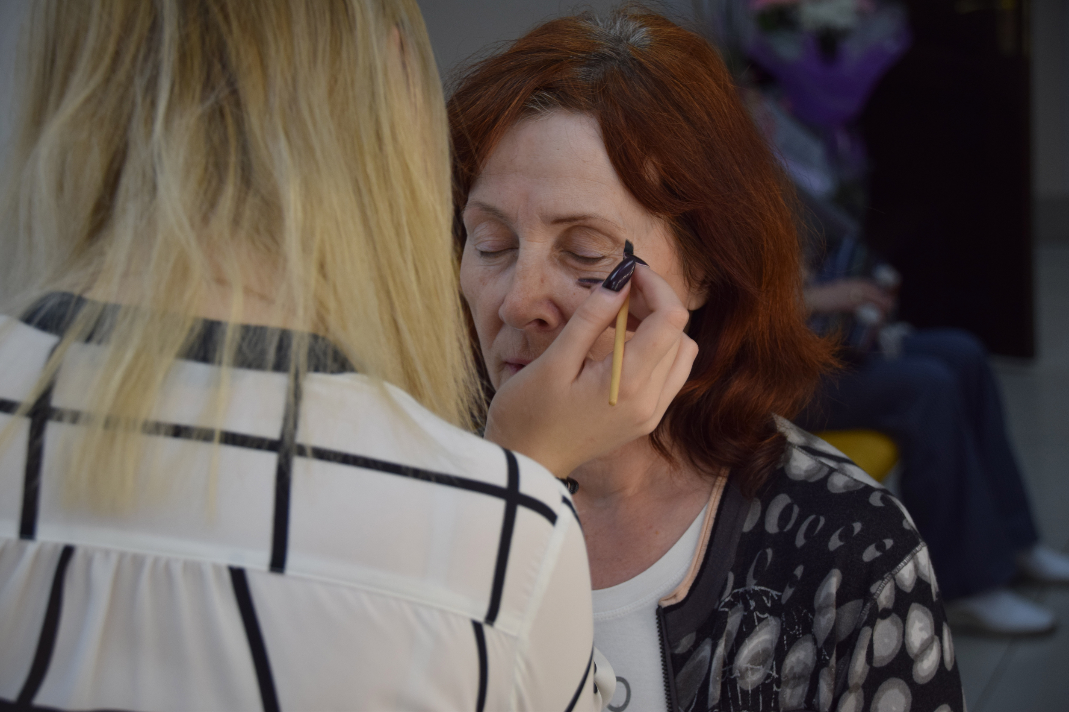
Быть стильной -
значит быть уверенной в себе!

Slide 3
Одна из важнейших ценностей моды — ее игровой характер. Праздничное мироощущение от одежды дает человеку радость, удовольствие от жизни, ощущение способности справиться с трудностями.
Занятия в Студии стиля подарят каждому участнику надежду, ведь стиль – это успех, любовь к себе.

Slide 4
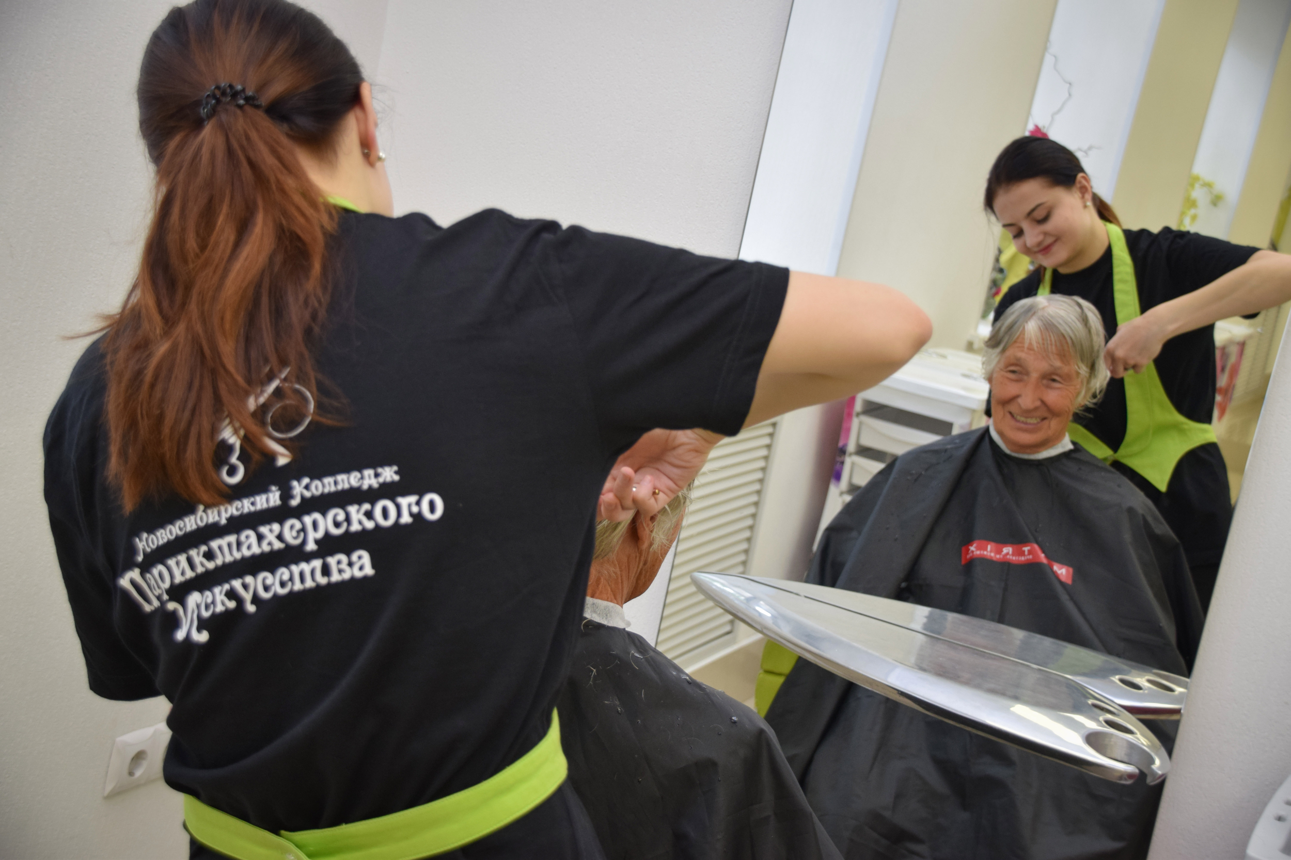
Стилисты, визажисты, парикмахеры научат создавать комплекты из имеющегося гардероба, умело наносить макияж, красиво укладывать волосы, человек будет по-другому выглядеть внешне, а значит - и появится мотивация для внутренних изменений. Человек настроит себя на долгий жизненный путь, который продлевается благодаря полученному у нас позитиву и вдохновению. Повысится самооценка.

Slide 5
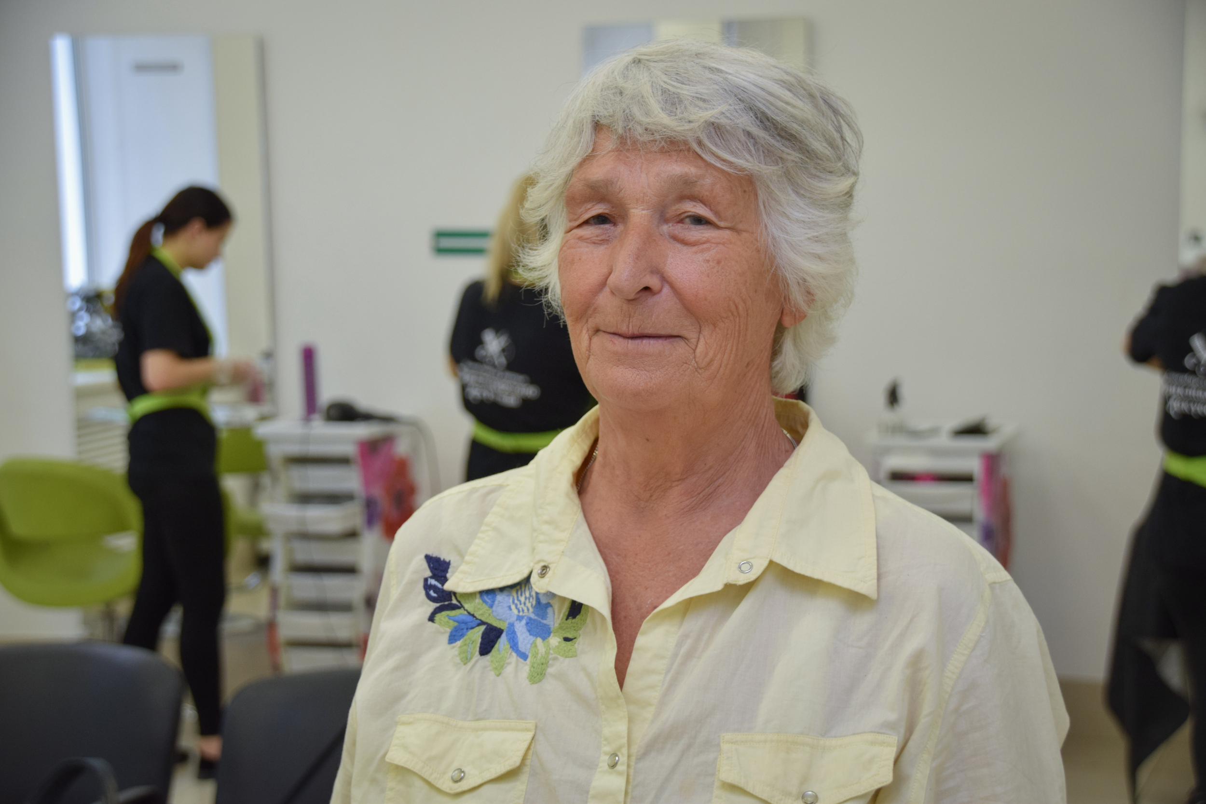
Цель:
За 5 месяцев занятий в Студии стиля «Элегантный возраст» научить людей пенсионного возраста создавать стиль самому, умению из имеющегося гардероба создавать цельный, стильный образ.
Целевая аудитория:
Люди пенсионного возраста (женщины, мужчины) состоящие в Региональном Центре серебряного волонтерства – 20 человек.

Slide 6
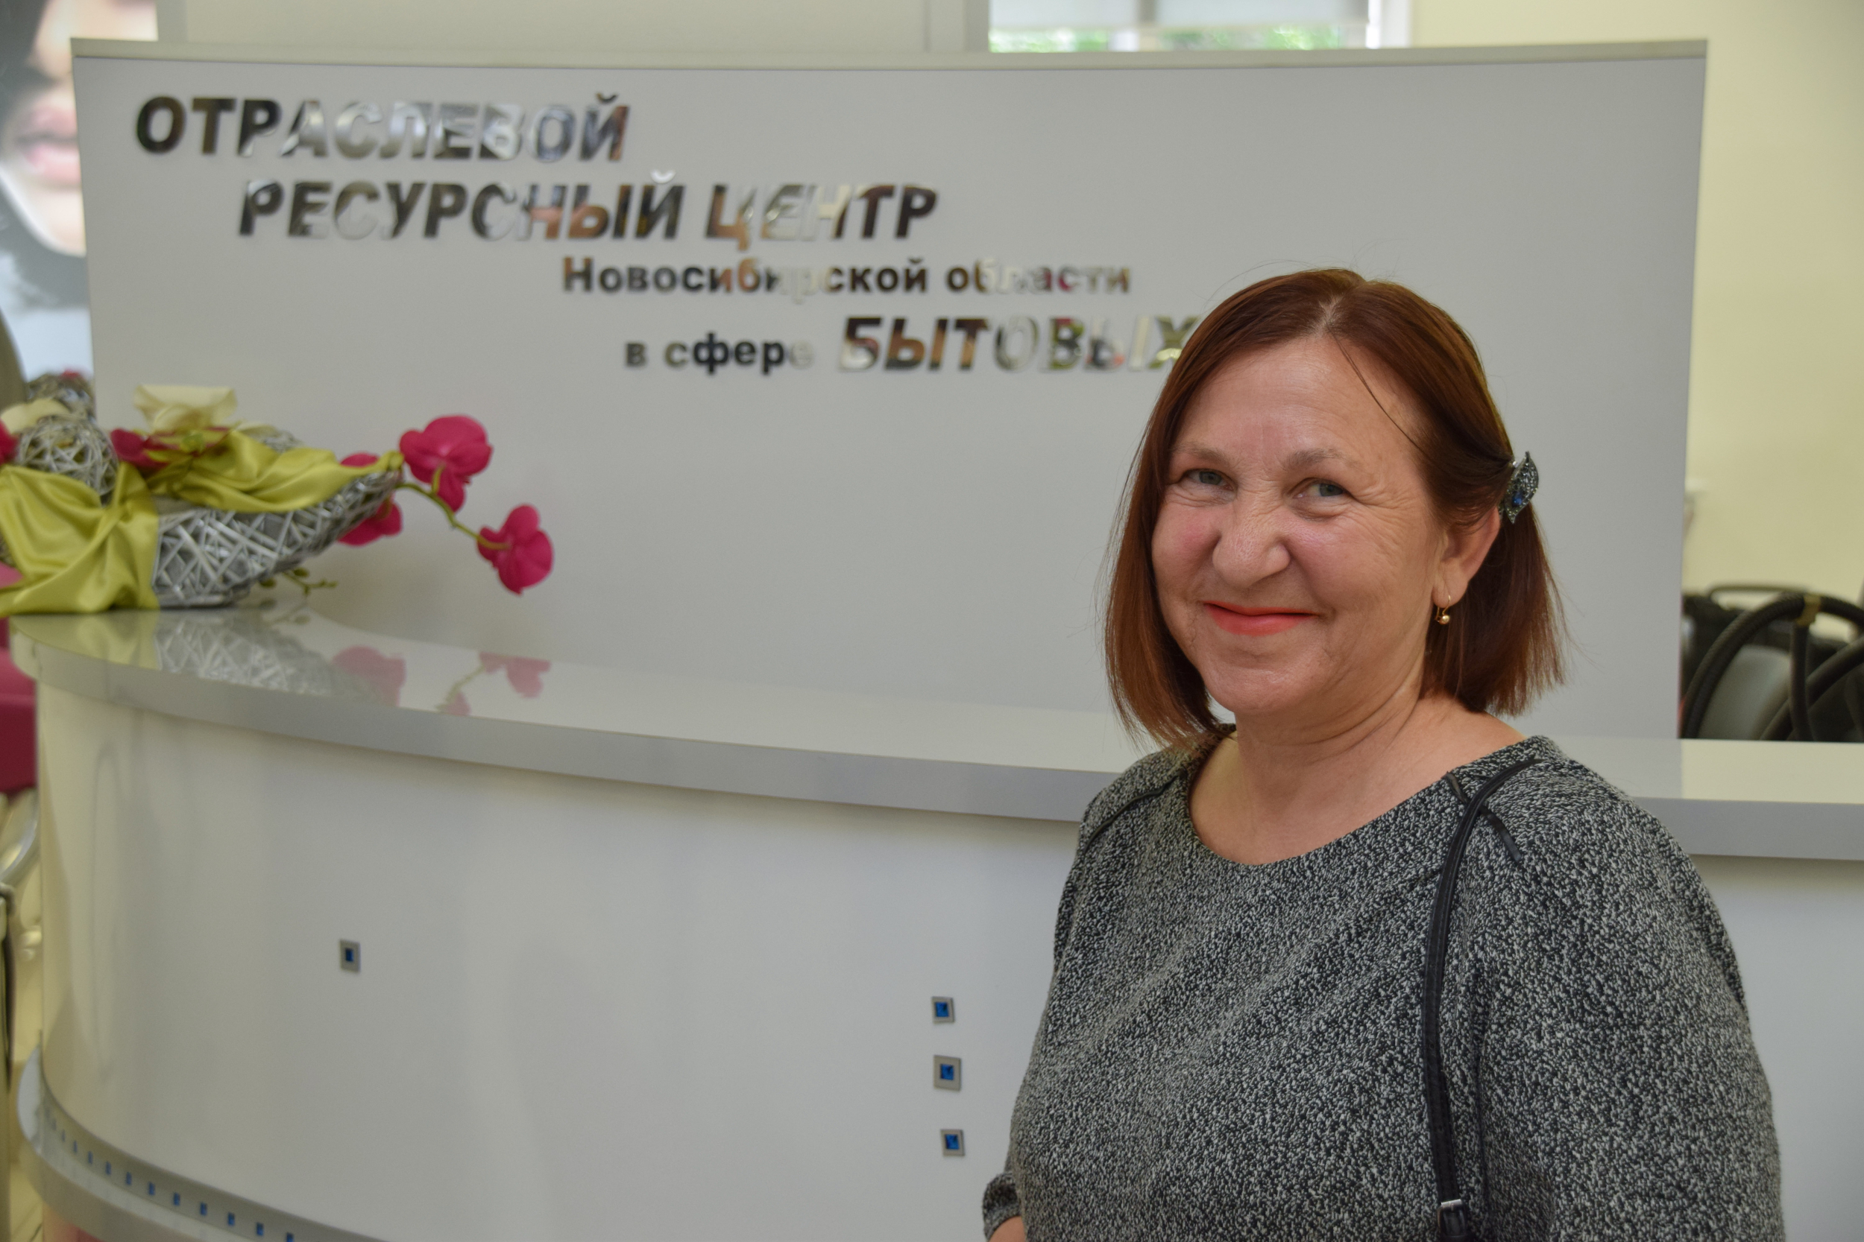
Задача:
Создать группу людей пожилого возраста из волонтеров Центра серебряного волонтерства, в которой мы сами будем друг друга учить «стилю в деталях», умению создавать гардероб, который подходит по возрасту и состоянию души.
А стилисты - профессионалы помогут создавать единый стильный образ.
“Дать не рыбу, а удочку”

Slide 7
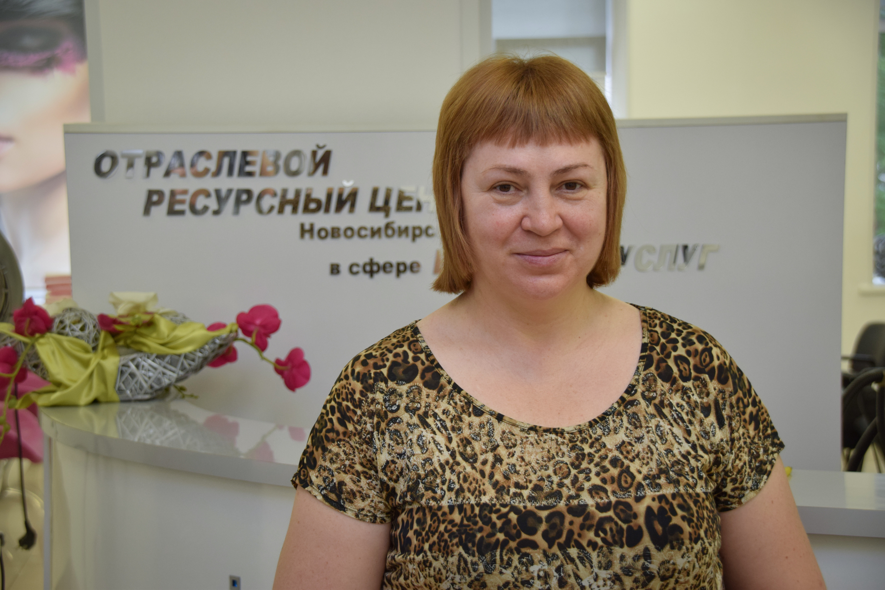
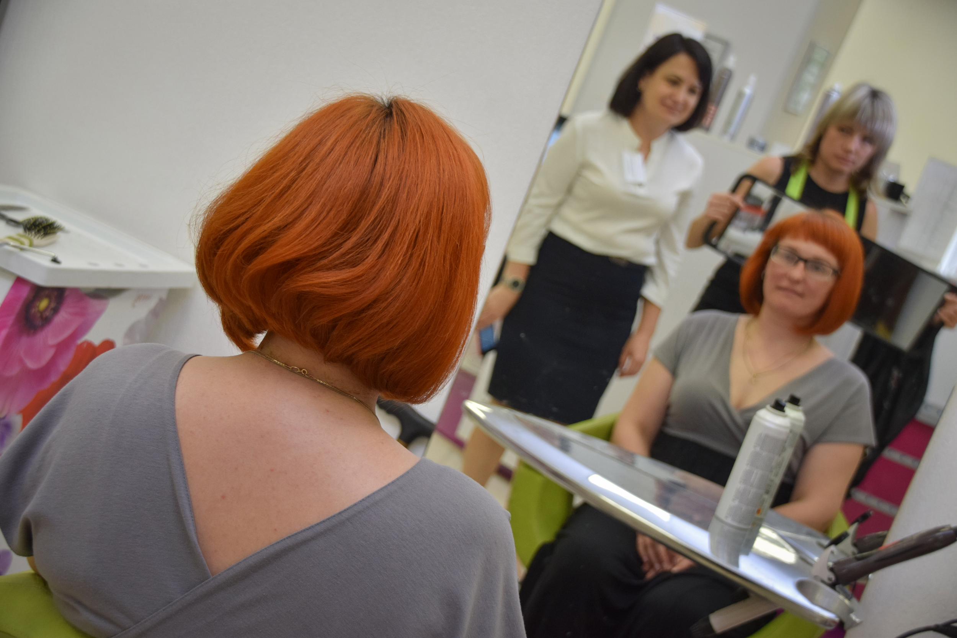
Итоговое мероприятие:
1. Фотовыставка «Преображение» (какими были, какими стали).
2. Показ мод участниками студии для волонтеров Центра серебряного волонтерства и всех жителей
г. Новосибирска, желающих в дальнейшем пройти обучение в Студии стиля «Элегантный возраст».

Slide 8
Результаты:
1. В проекте приняло участие более 50 человек из числа волонтеров серебряного возраста
2. Всего за время реализации проекта проведено 46 мероприятий, по направлениям:
- обучающие занятия из цикла «Обмен мнениями, добрые советы» - 19 (1 раз в неделю)
- обучающие занятия из цикла «Консультации стилистов» - 5 (1 раз в месяц)
- обучающие занятия из цикла «Консультации парикмахеров» - 5 (1 раз в месяц)
- обучающие занятия из цикла «Консультации визажистов» - 5 (1 раз в месяц)
- обучающие занятия из цикла «Занятия по культуре речи» - 5 (1 раз в месяц)
- обучающие занятия из цикла «Этикет» - 5 (1 раз в месяц)
- Фотосессия – 2 (первичная – август, итоговая – декабрь).
3. Организована фотовыставка «Преображение» в доме культуры. Затем выставка перемещается в Центр серебряного волонтерства, где будет размещаться 6 мес. (январь-июнь 2020 г.)
4. Организован и проведен показ мод – 1 (декабрь 2019 г.) с охватом участников дефиле – 20 чел. (участники студии), зрителей - 150 чел. (волонтеры Центра серебряного волонтерства и жители г. Новосибирска пенсионного возраста).
После Показа мод, Студия открывается для всех желающих людей элегантного возраста.

Slide 9
Качественные результаты:
Все участники Студии пересмотрели свой гардероб – составили из имеющихся вещей комплекты, добавив необходимые аксессуары.
Научились достойно держаться на подиуме, участвовать в фотосессиях, правильно сервировать стол.
Выпускники Студии получили сертификаты и стали консультантами на волонтерских началах у нового набора участников студии.
Мониторинг реализации проекта:
Перед запуском проекта проведено анкетирование участников Студии.
«На сколько вы себе нравитесь?» (оценить по 10 бальной шкале). Из 20 человек 8-10 баллов поставили только 2 чел.
После проведения «Показа мод» вновь проведено анкетирование с тем же вопросом. 8-10 баллов уже поставили 20 чел.

Slide 10
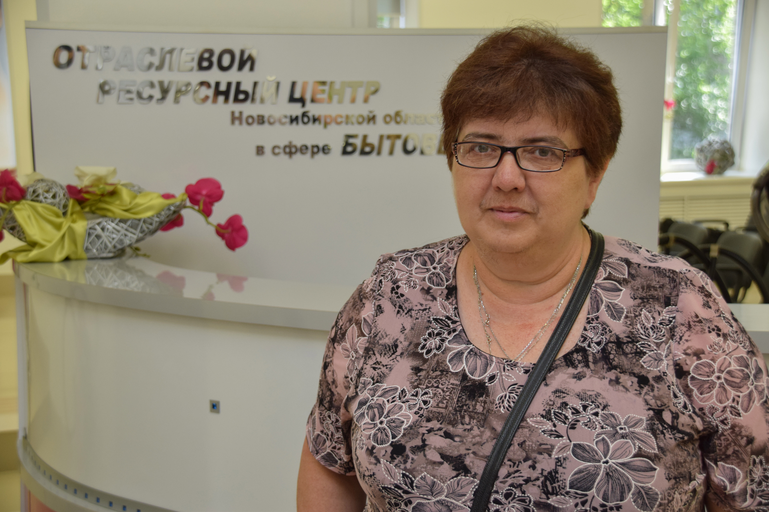
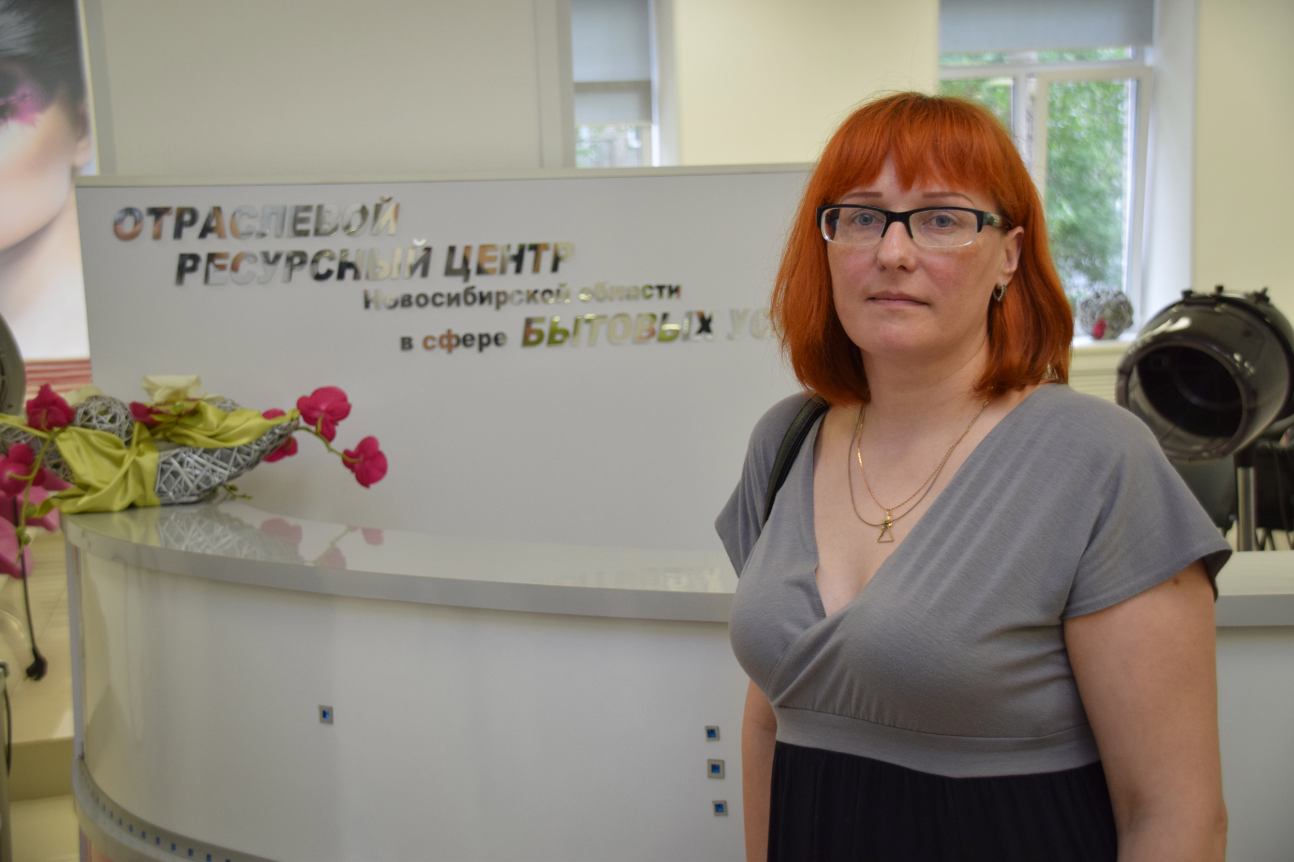
Стиль - это успех!
Быть стильной -
значит быть уверенной в себе!

